Slide 1

12장. 필터(Filter) - 로그
Filter

Slide 2
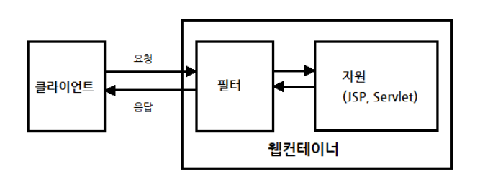
필터(Filter)
필터(Filter)
클라이언트와 서버 사이에서 request와 response 객체를 먼저 받아 사전/사후 작업 등 공통적으로 필요한 부분을 처리하는 것을 말한다.
필터 | 기능
Request 필터 | 인증(사용자 인증) 요청 정보를 로그 파일로 작성 암호화 인코딩 작업
Response 필터 | 응답 결과 데이터 압축 응답 결과에 내용 추가/수정 총 서비스 시간 측정

Slide 3
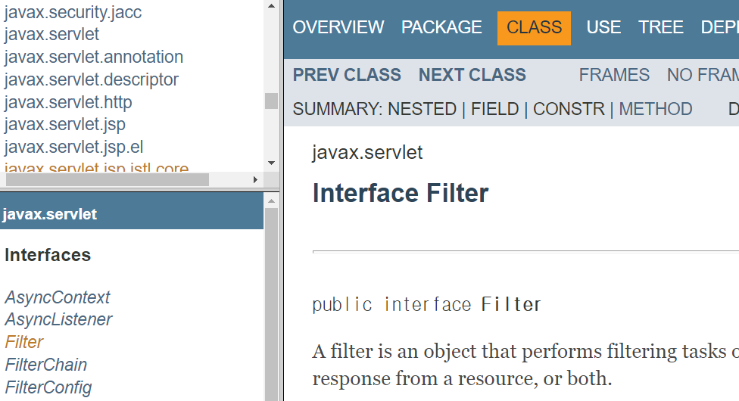
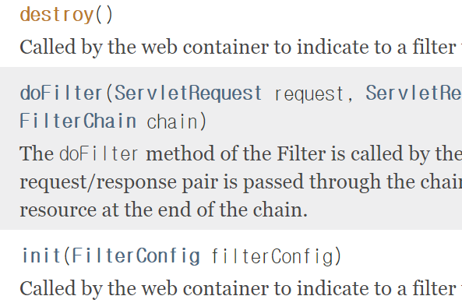
필터(Filter)
필터(Filter)

Slide 4
필터(Filter)
Filter 인터페이스의 구현 클래스와 주요 메소드
- javax.servlet.Filter를 임포트 한다.
import javax.servlet.Filter
public class 클래스 이름 implements Filter{
}
필터 | 기능
init() | 필터 인스턴스의 초기화 메서드
doFilter() | 필터 기능을 작성하는 메서드
destory() | 필터 인스턴스의 종료 전에 호출되는 메서드

Slide 5
필터(Filter)
Filter 인터페이스의 구현 클래스
- init() 메서드 : FilterConfig 인터페이스 메소드의 종류
public void init(FilterConfig filterConfig) throws ServletException
메서드 | 설명
getfilterName() | web.xml 파일에 설정된 필터 이름 반환
getInitParameter(String name) | web.xml 파일에 설정된 매개 변수에 대한 매개변수 값을 반환

Slide 6
필터(Filter)
Filter 인터페이스의 구현 클래스
doFilter() 메서드 : Jsp 컨테이너가 필터를 리소스에 적용할 때 마다 호출되는 메서드임. ServletRequest, ServletResponse, FilterChain 클래스 사용
FilterChain 클래스는 체인에서 다음 필터를 호출하는 데 사용됨
public void doFilter(ServletRequest request, ServletResponse response,
FilterChain chain) throws java.io.IOException. ServletException
- destory() 메서드 : 필터 인스턴스를 종료하기 전에 호출하는 메서드

Slide 7
필터(Filter)
web.xml 파일의 필터 구성
<filter> 요소
<filter>
<filter-name>필터 이름</filter-name>
<filter-class>클래스 이름</filter-class>
<init-param>
<param-name>매개변수 이름</param-name>
<param-value>매개변수 값 </param-value>
</init-param>
</filter>
<filter-mapping> 요소
<filter-mapping>
<filter-name>필터 이름</filter-name>
<url-pattern>요청 URL 패턴</url-pattern>
</filter-mapping>

Slide 8
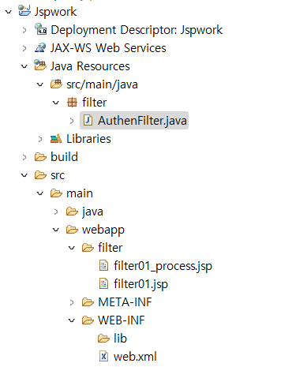
필터(Filter)
프로젝트 계층 구조

Slide 9
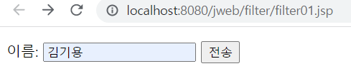
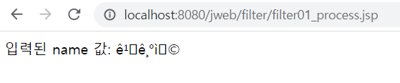
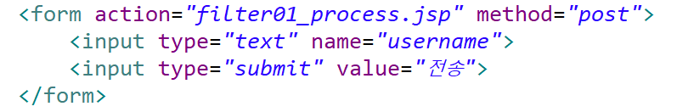
필터(Filter)
폼 페이지에서 전송된 요청 파라미터를 필터로 처리하기
filter01.jsp

Slide 10
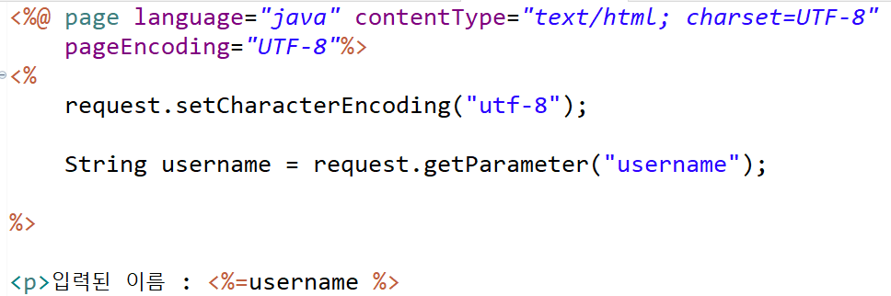
필터(Filter)
폼 페이지에서 전송된 요청 처리
filter01_process.jsp

Slide 11
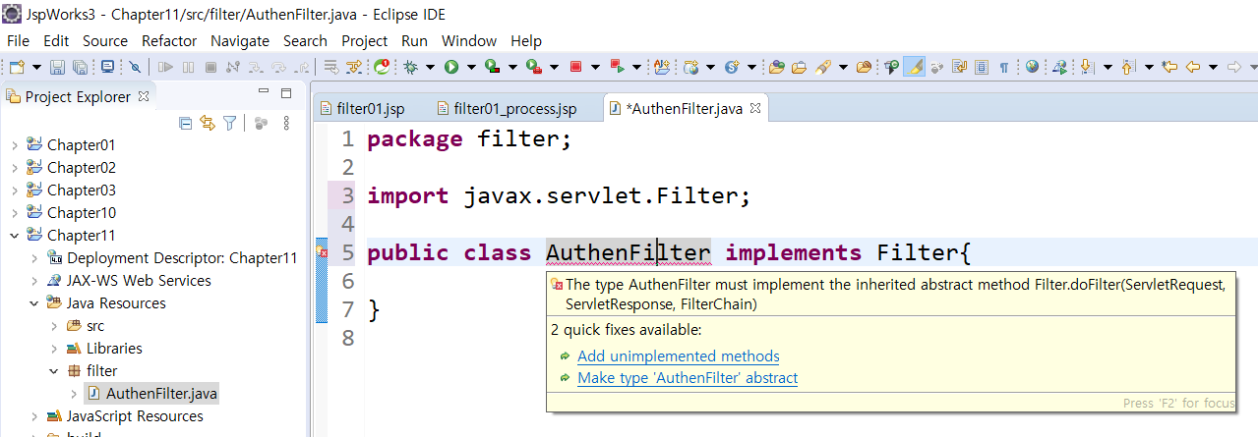
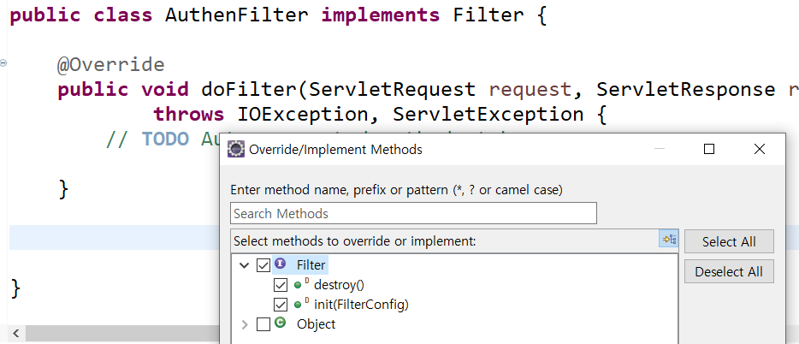
필터(Filter)
한글 인코딩 필터 만들기 - AuthenFilter.java
①
Add unImplemented methods
②
마우스 우측 > source >override/implement

Slide 12
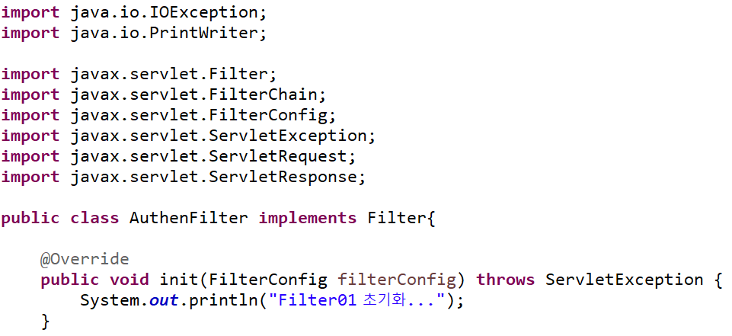
필터(Filter)
필터 만들기 - AuthenFilter.java

Slide 13
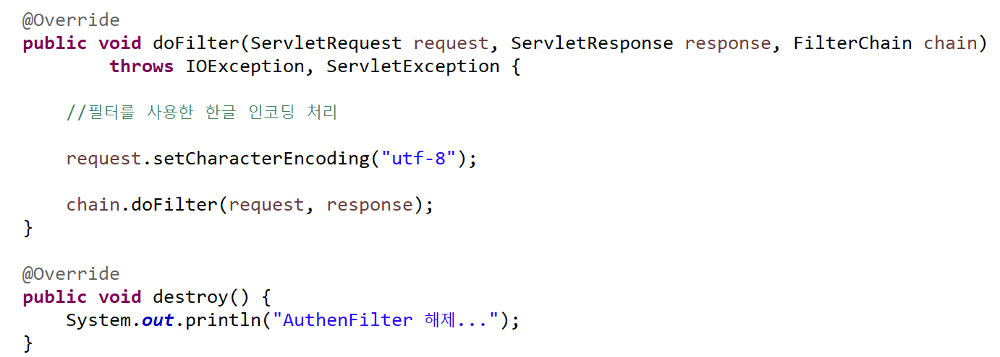

필터(Filter)
AuthenFilter.java
로그가 기록됨

Slide 14
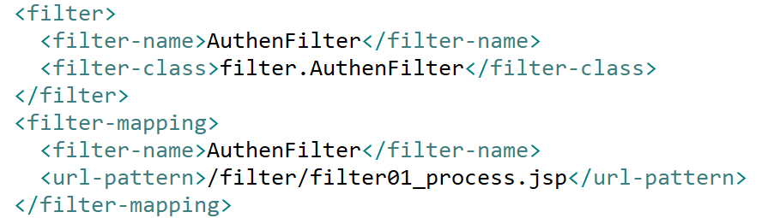
필터(Filter)
web.xml 에 AuthenFilter 등록

Slide 15
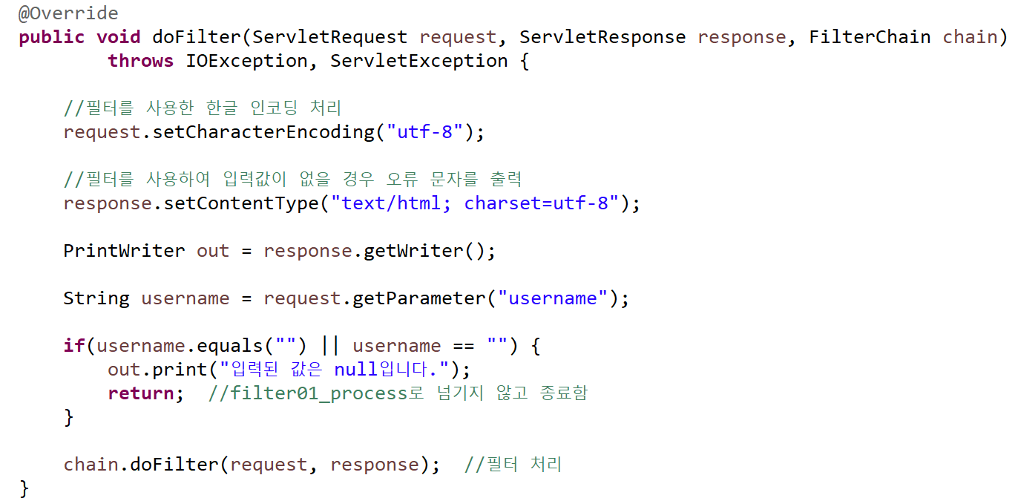
필터(Filter)
입력값 오류를 처리하는 필터
AuthenFilter.java

Slide 16



필터(Filter)
한글 인코딩 및 입력값 없을 경우 처리 결과

Slide 17
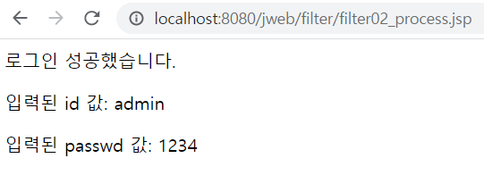
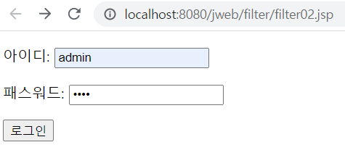
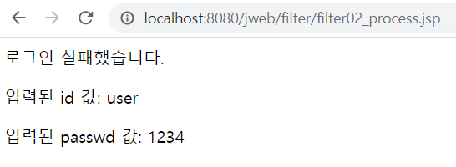
필터(Filter)
필터 처리로 매개변수와 값을 전달받아 로그인 인증 처리하기

Slide 18
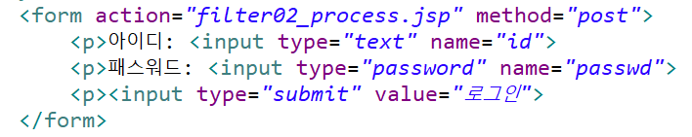
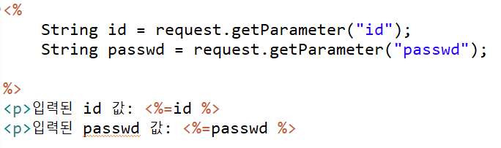
필터(Filter)
필터 처리로 매개변수와 값을 전달받아 로그인 인증 처리하기
filter02.jsp
filter02_process.jsp

Slide 19
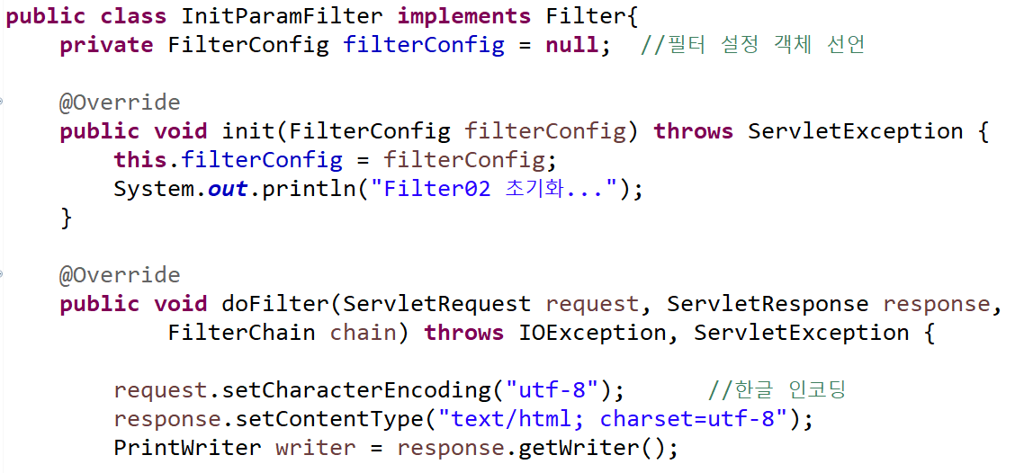
필터(Filter)
필터 처리로 매개변수와 값을 전달받아 로그인 인증 처리하기
InitParamFilter.java

Slide 20
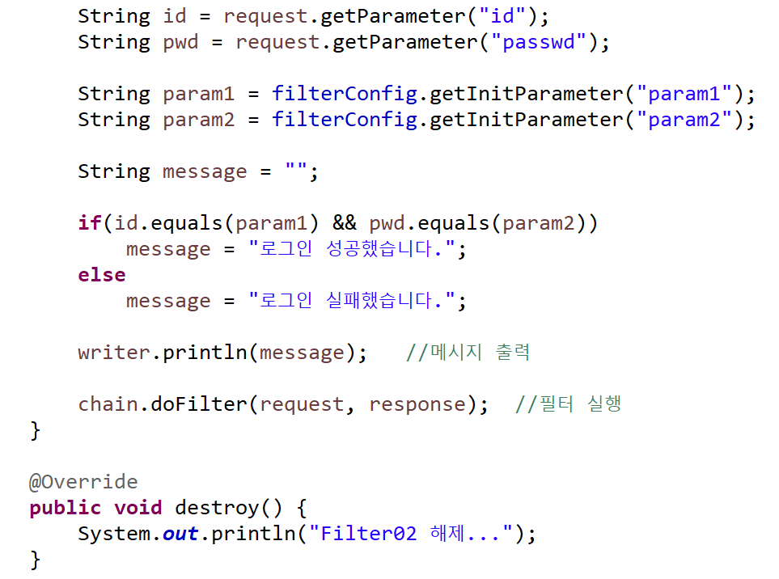
필터(Filter)
InitParamFilter.java

Slide 21
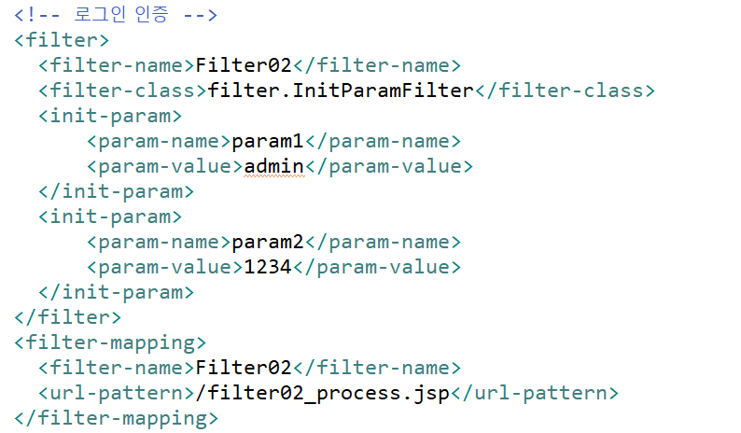
필터(Filter)
필터 처리로 매개변수와 값을 전달받아 로그인 인증 처리하기

Slide 22
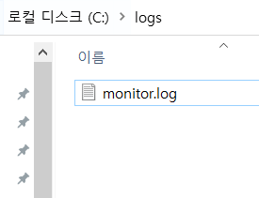
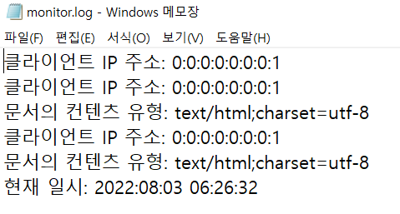
로그(log)
로그인 인증 필터를 이용하여 파일에 로그 기록하기
monitor.log

Slide 23
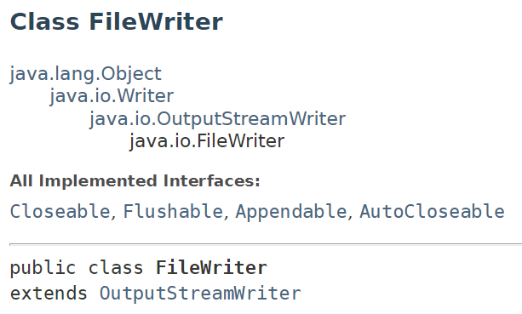
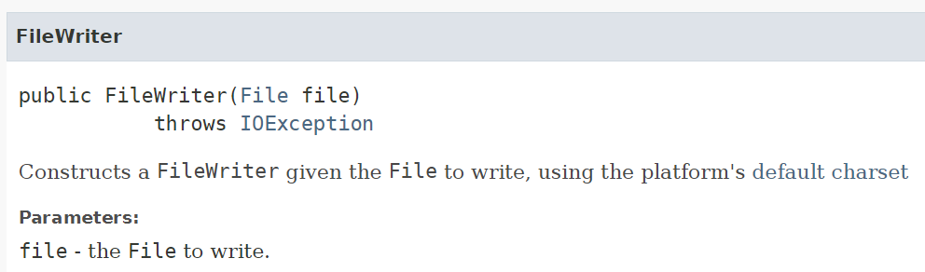
로그(log)

Slide 24
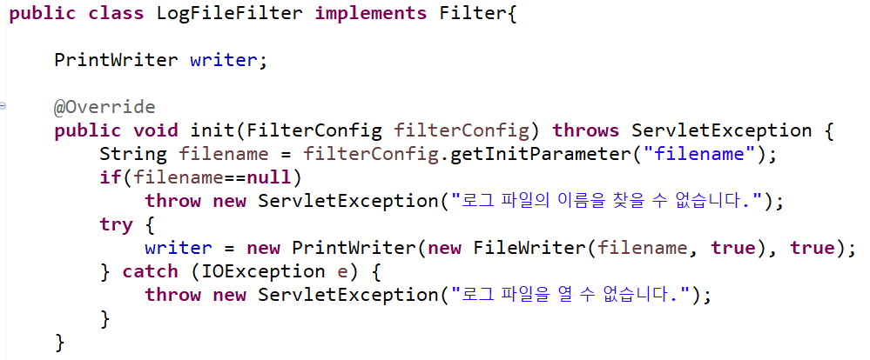
로그(log)
로그인 인증을 이용하여 필터로 로그 기록하기
LogFileFilter.java
파일을 생성한 후 로그파일에 기록하기 위한 writer 객체 생성
예외를 강제로 발생시킴

Slide 25
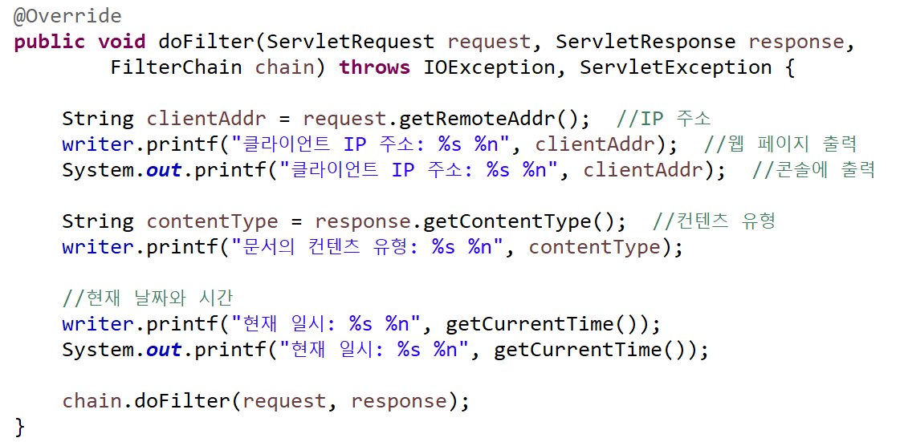
로그(log)

Slide 26
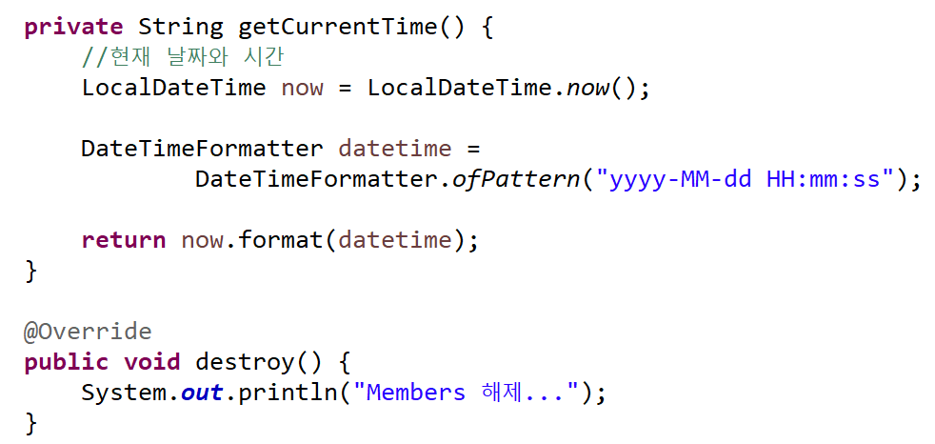
로그(log)

Slide 27
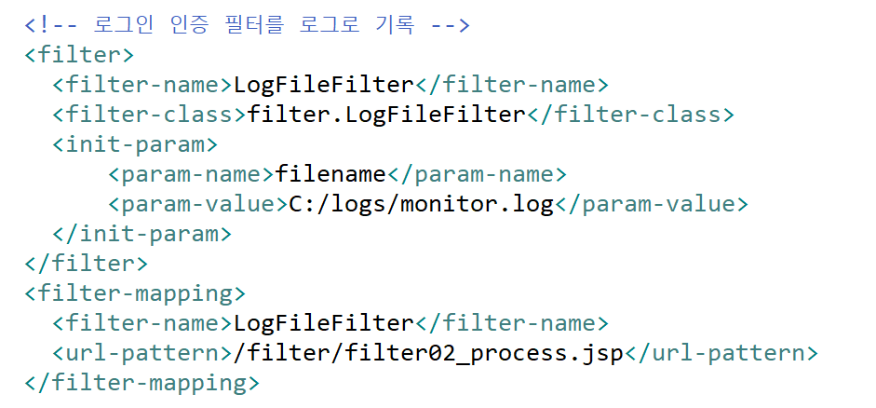
로그(log)
로그인 인증 이용하여 필터로 로그 기록하기
C드라이브에 logs폴더 미리 생성.
monitor.log파일은 필터 수행되면 자동 생성됨.

Slide 28
로그(log)
로그인 인증 이용하여 필터로 로그 기록 - 실행 순서
LogFile 필터에서 우클릭 > 서버를 가동함
filter02.jsp 페이지에서 로그인 함.
monitor.log에서 로그인 기록을 확인함(IP주소, 컨텐츠 유형, 시간 등)

